Slide 1



PHÒNG GIÁO DỤC VÀ ĐÀO TẠO QUẬN LONG BIÊN
TRƯỜNG MẦM NON HOA SỮA
Khám phá xã hội
Bé cần gì để lớn lên và khỏe mạnh
Giáo viên: Nguyễn Thị Kim Dung
Lớp : Mẫu giáo bé C3

Slide 2

I. MỤC ĐÍCH – YÊU CẦU
1.Kiến thức.
-Trẻ biết một cơ thể khỏe mạnh là cần phải ăn uống đầy đủ chất dinh dưỡng, uống đầy đủ nước, thường xuyên tập thể dục , vệ sinh cơ thể sạch sẽ.
- Trẻ nhận biết các nhóm thực phẩm (giàu chất đạm, chất béo, chất bột đường, chất vitamin và khoáng chất)
2.Kỹ năng.
- Rèn khả năng tư duy ,ghi nhớ cho trẻ. - Phân loại thực phẩm theo yêu cầu của cô
3.Thái độ:
- Trẻ hứng thú tham gia hoạt động.

Slide 3

II. CHUẨN BỊ
- Giáo án powerpoint - Lô tô dinh dưỡng

Slide 4
III. PHƯƠNG PHÁP,HÌNH THỨC TỔ CHỨC
Kết quả mong đợi * Kiến thức: Trẻ biết một cơ thể khỏe mạnh là cần phải ăn uống đầy đủ chất dinh dưỡng,uống đầy đủ nước, thường xuyên tập thể dục, vệ sinh cơ thể sạch sẽ - Trẻ nhận biết các nhóm thực phẩm (giàu chất đạm, chất béo, chất bột đường, chất vitamin và khoáng chất) * Kĩ năng: - Rèn khả năng tư duy ,ghi nhớ cho trẻ. - Biết phân loại thực phẩm theo yêu cầu của cô - Biết chơi các trò chơi theo cô hướng dẫn * Thái độ: - Biết ăn uống đầy đủ chất dinh dưỡng, biết giữ gìn vệ sinh trong ăn uống. - Hứng thú tham gia học tập. 2. Chuẩn bị: - Máy chiếu -Giáo án powerpoint - Lô tô dinh dưỡng 3. Cách tiến hành: HOẠT ĐỘNG CỦA CÔ HOẠT ĐỘNG CỦA TRẺ
1.Ổn định tổ chức - Cô cùng trẻ chơi trò chơi "sáng dậy sớm” lại ngồi gần cô. - Trong trò chơi bạn nhỏ đã làm gì? - Vây theo các con để cơ thể khỏe mạnh chúng ta phải làm gì? - Giáo dục trẻ ngoan ngoãn vâng lời cô giáo, thương yêu và đoàn kết với bạn bè, ăn uống đủ chất cho cơ thể khoẻ mạnh - Cô cho trẻ đọc thơ “ Cô dạy” về ngồi hình 3 hàng ngang. 2.Bé cần gì để lớn lên - Cô cho trẻ chơi “ Trời tối, trời sáng” (Mở slie cho trẻ xem) + Cô có gì đây? +Ai có nhận xét gì về bức tranh này? ( Cô gợi ý cho trẻ trả lời) - Tương tự cô giới thiệu 4 nhóm dinh dưỡng cho trẻ nghe và quan sát -Trong tranh của cô có gì đây? +Các loại thực phẩm này có nhiều chất gì?

Slide 5
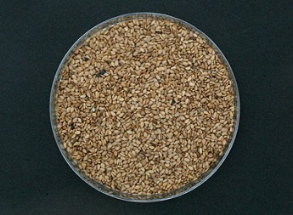
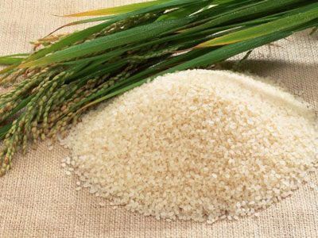
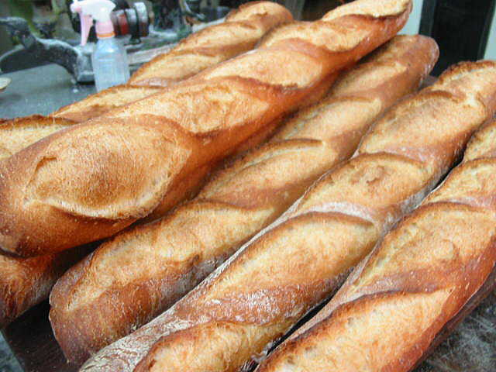
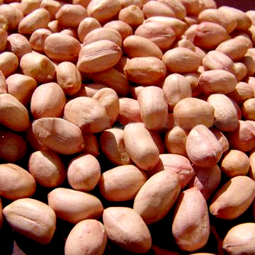
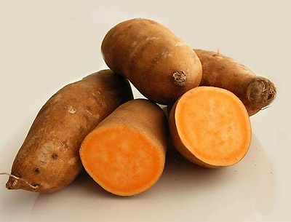
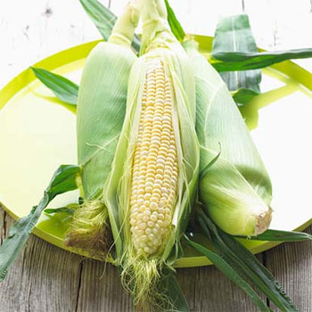

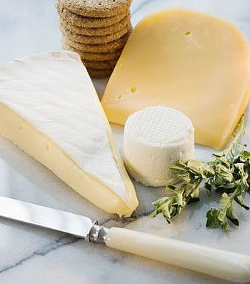
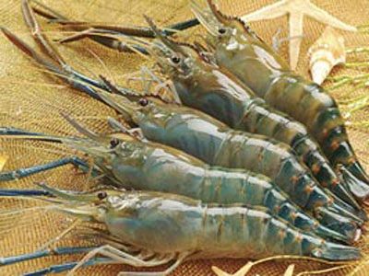
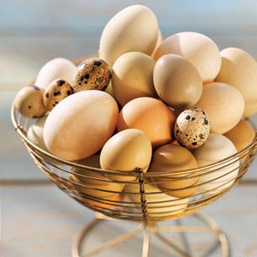
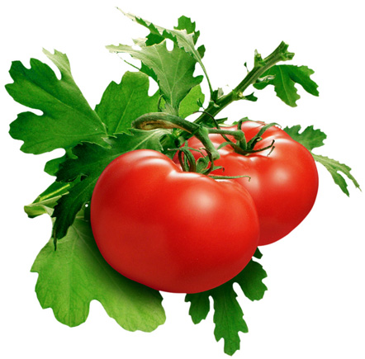
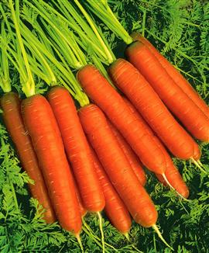
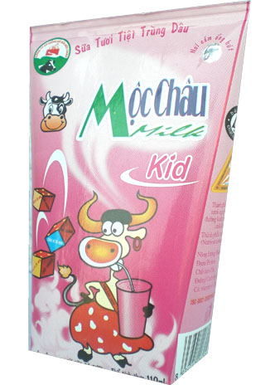
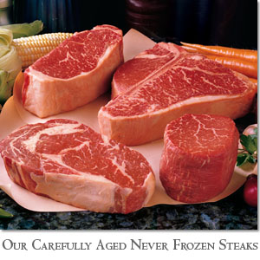
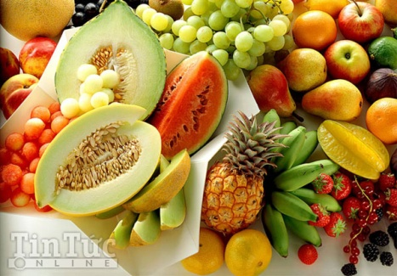
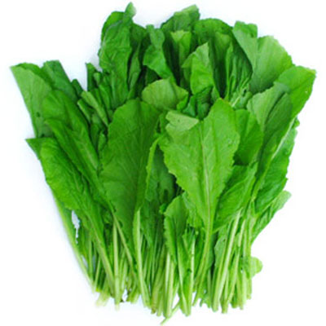
Các nhóm thực phẩm

Slide 6
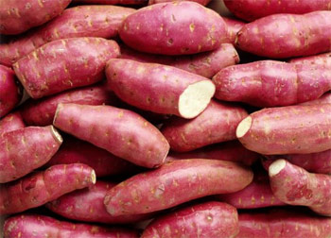
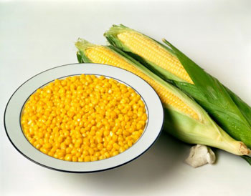
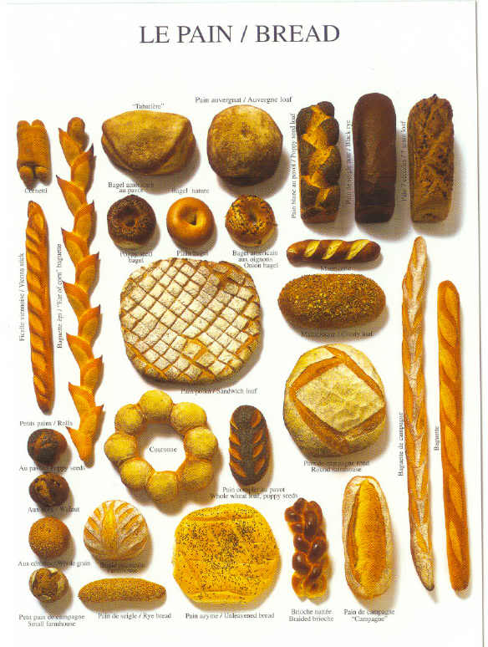
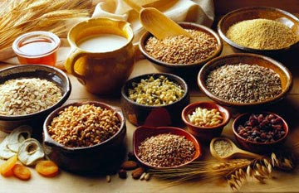
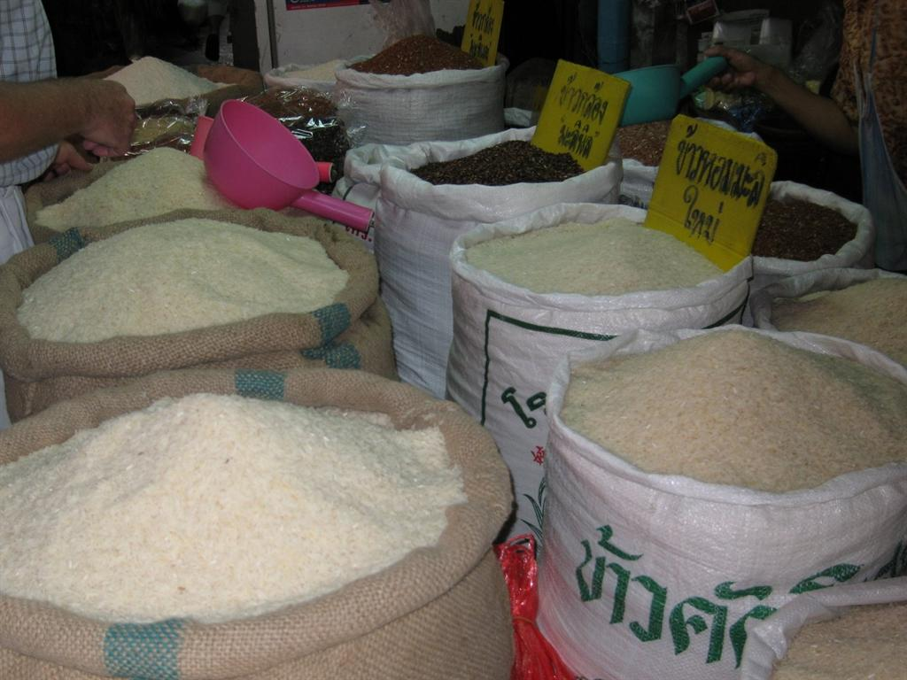
Thực phẩm giàu chất bột đường

Slide 7
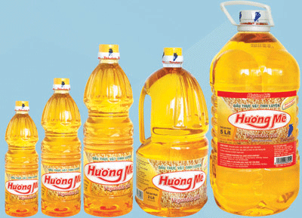
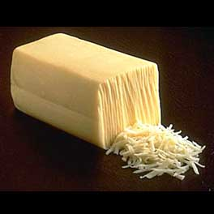
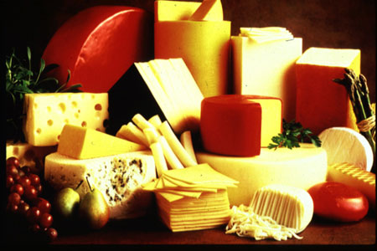
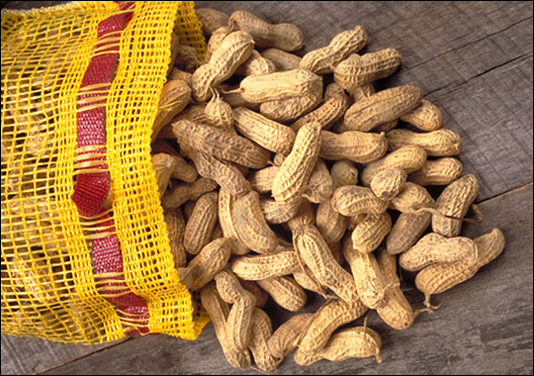
Thực phẩm giàu chất béo

Slide 8
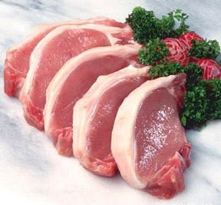
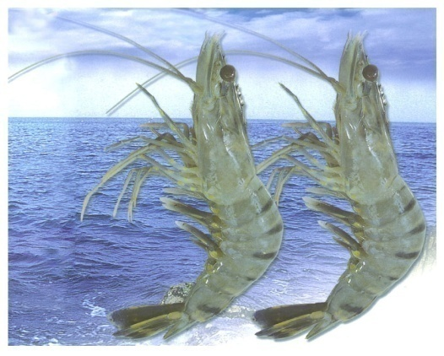
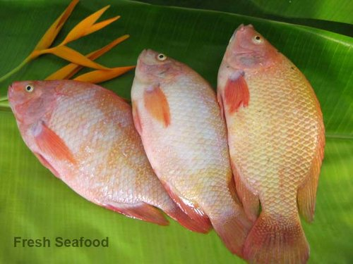
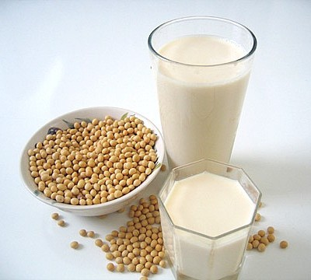
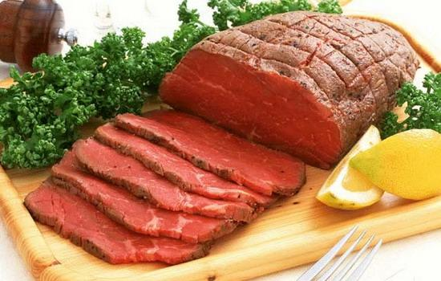
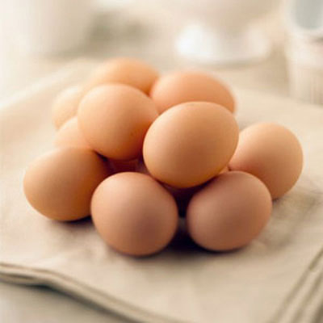
Thực phẩm giàu chất đạm

Slide 9
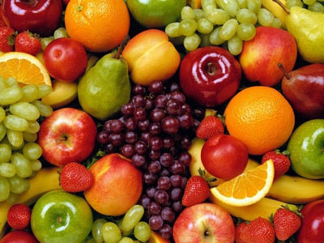
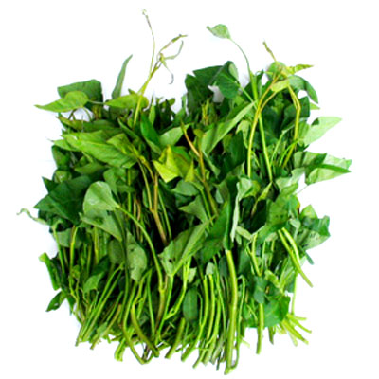
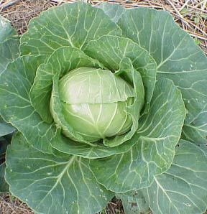
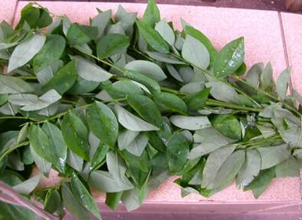
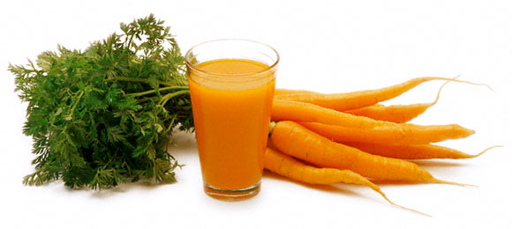
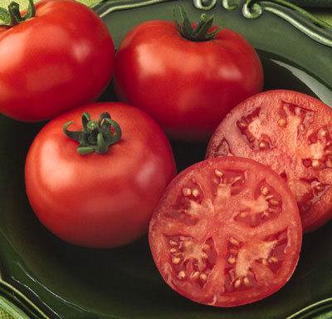
Thực phẩm giàu Vitamin & muối khoáng

Slide 10
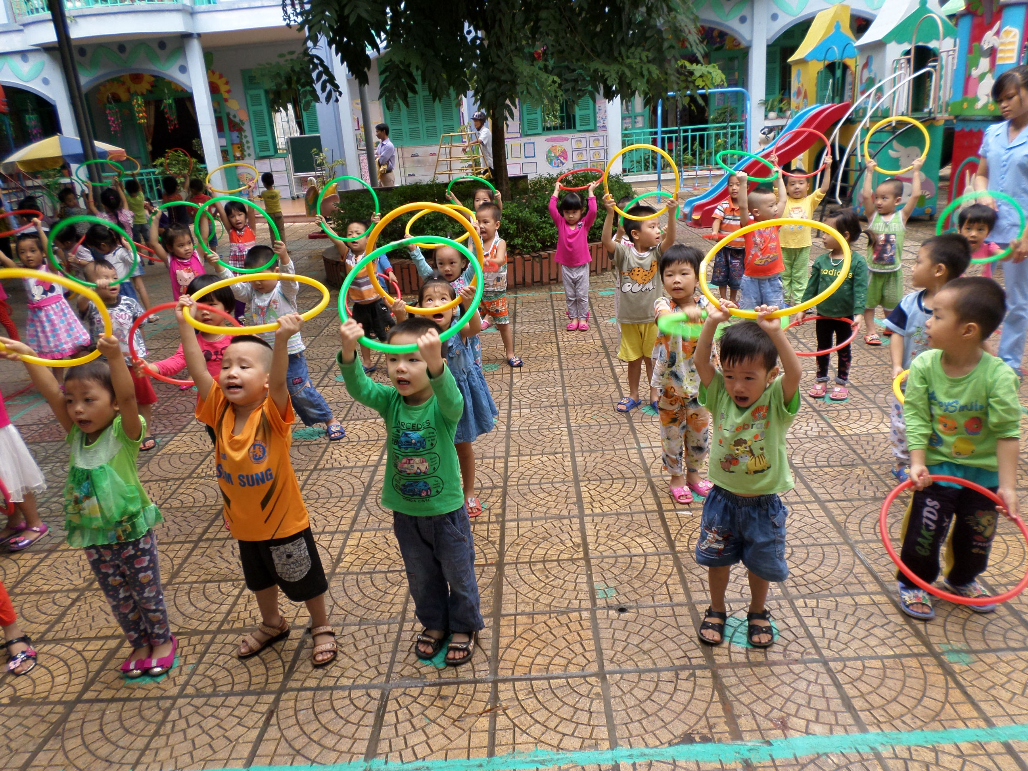

Slide 11
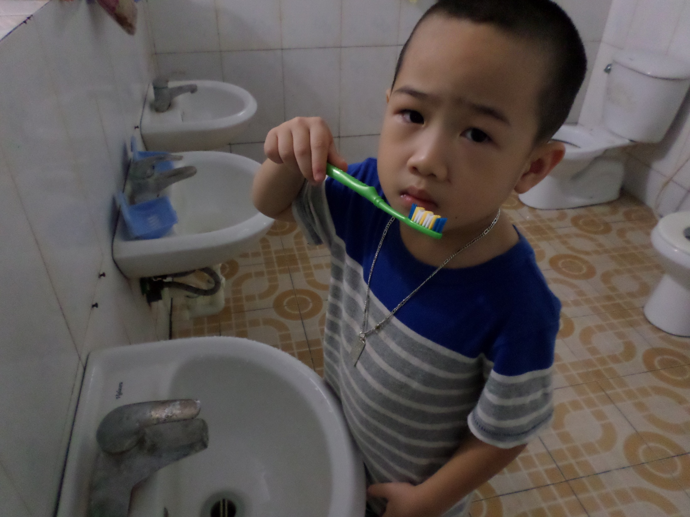

Slide 12



Trò chơi
Bé cùng khám phá

Slide 13
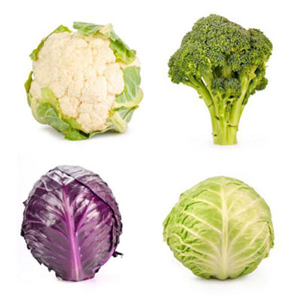
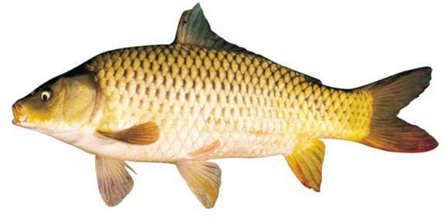
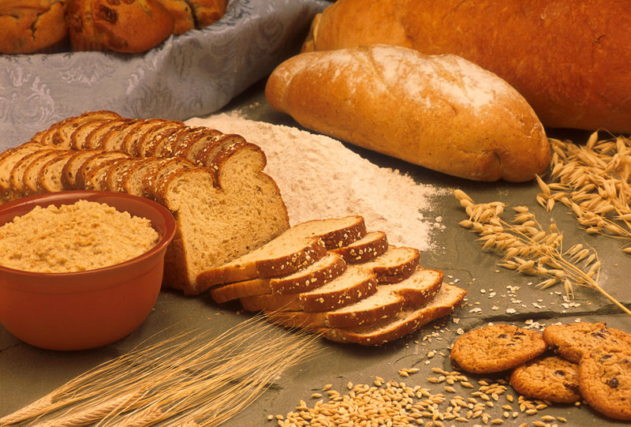
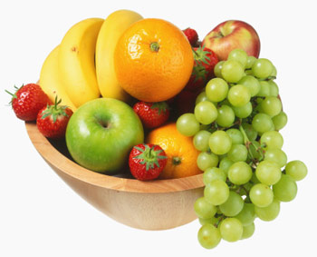
Hãy tìm thực phẩm giàu chất đạm đưa vào ô vuông

Slide 14
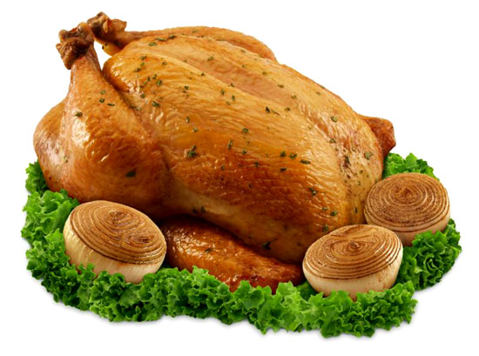
Hãy tìm thực phẩm giàu chất béo đưa vào hình tròn

Slide 15



* GD: trẻ ăn đầy đủ
chất dinh dưỡng để
khỏe mạnh.
3. Kết thúc.

